Slide 1
Diplomový seminář I
Simona Saibertová

Slide 2
Harmonogram
Předmět každý semestr – diplomový seminář I – IV
Ukončen vždy zápočtem za splnění zadaných úkolů

Slide 3
Harmonogram v semestrech
1. semestr zápočet za – volba tématu, definice klíčových slov, rešerše literatury
2. semestr zápočet za – teoretickou část schválenou školitelem
3. semestr zápočet za – empirickou část schválenou školitelem
4. semestr zápočet za – odevzdání práce

Slide 4
Organizace výuky
Formou přednášek
Formou cvičení - notebook, tablet ve dvojicích
Formou diskuze

Slide 5

Téma práce
Přihlášení k tématu práce elektronickou formou na výzvu – vyučující budou mít zadané témata, ke kterým se studenti přihlašují.
Ke stanovenému tématu budou definovány klíčová slova a anotace
Možnost volby vlastního tématu
nebo školitele

Slide 6
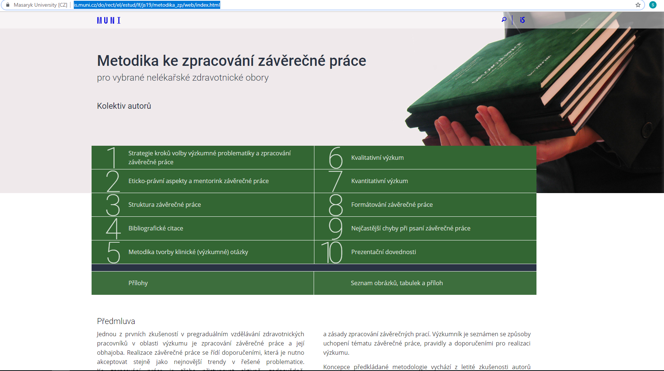
Metodika
Metodika ke zpracování závěrečné práce pro vybrané nelékařské zdravotnické obory
https://is.muni.cz/do/rect/el/estud/lf/js19/metodika_zp/web/index.html

Slide 7
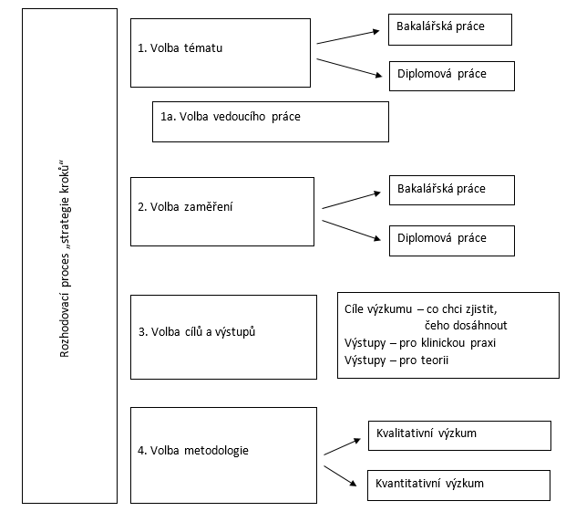
Rozhodovací proces

Slide 8
Principy spolupráce student - školitel
Na straně studenta:
Přijmutí zodpovědnosti za svoji práci
Ujednání a dodržení časového harmonogramu
Aktivní samostatná práce
Příprava na konzultace
Respektování stylu komunikace se školitelem
Na straně školitele
- inspirovat, vést, podporovat, korigovat a motivovat
Počet jednotlivých konzultací je velmi individuální a reflektuje vzájemnou situaci

Slide 9
Označení souboru
Při elektronické konzultaci označení souboru
Příjmení_zkrácený název_datum
Příklad: Vesela_DP_18.6.2020
Nesprávné označení – diplomka, pokus o diplomku, Veselá_ další verze, poslední verze
Zálohujte!!

Slide 10
Struktura DP
preliminária (úvodní listy)
obsah,
hlavní text: úvod,
teoretický celek,
empirickou část,
diskusi,
doporučení pro klinickou praxi,
závěr,
anotaci,
literární přehled,
seznam zkratek, seznam tabulek, seznam grafů, seznam obrázků, seznam příloh a přílohy.
Text závěrečné práce se doporučuje psát v trpném rodě (např. bylo provedeno), případně v první osobě množného čísla (tzv. autorský plurál), v minulém nebo přítomném čase.
Rozsah
70 – 80 normostran bez příloh
cca 90 000–108 000 znaků, včetně mezer

Slide 11
Dotazy

